Slide 1
職場のハラスメント研修
職場で生じる様々なハラスメントを理解し、特にパワーハラスメントについて、どういう言動がハラスメントになるのか、理解を深めましょう。

Slide 2
１.はじめに
現在、様々な状況でハラスメントと言われる言動が問題となり、訴訟に発展するケースも増えてきました。職場においては、ハラスメントが原因で従業員がメンタル不全に陥り、その能力を十分に発揮できないばかりか、離職や自殺を誘引するなど、組織の人事戦略上、見過ごすことができない事態になっています。
ハラスメントとは、もともと「苦しめること」とか「悩ませること」という英語ですが、日本ではいろいろな場面での「いじめ」や「嫌がらせ」をハラスメントと呼んでいます。状況によって様々な名前で言われますが、いずれも受けた人が傷つき、苦痛に感じる言動を言います。

Slide 3
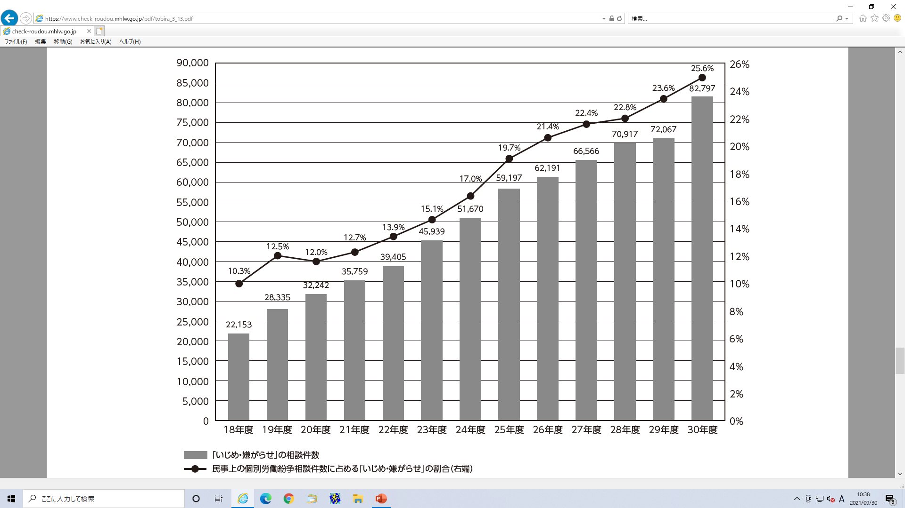
２.労働局等に寄せられた「いじめ・嫌がらせ」の相談件数
厚生労働省ポータルサイト「あかるい職場応援団」による

Slide 4
３.〇〇ハラ？
ニュースなどでよく「〇〇ハラ」という言葉を聞くと思いますが、どんな「〇〇ハラ」を聞いたことがありますか？
（※〇〇は２文字とは限りません）
（例）

Slide 5
４-１.パワハラ、セクハラ、マタハラ
パワーハラスメント・・・職場において行われる①優越的な関係を背景とした言動であって、②業務上必要かつ相当な範囲を超えたものにより、③労働者の就業環境が害されるものであり、①から③までの３つの要素を全て満たすもの。
セクシュアルハラスメント・・・職場において、労働者の意に反する性的な言動が行われ、それを拒否するなどの対応により解雇、降格、減給などの不利益を受けること。性的な言動が行われることで職場の環境が不快なものとなったため、労働者の能力の発揮に悪影響が生じること。
マタニティーハラスメント・・・職場において、上司・同僚からの妊娠・出産したことに関する言動や育児休業等の利用により、妊娠・出産した女性労働者や育児休業等を申出・取得した男女労働者などの就業環境が害されること。

Slide 6
４-２.職場におけるパワハラの定義
優越的な関係を背景とした言動
（職務上の地位が上位の者による言動など）
業務上必要かつ相当な範囲を超えたもの
（業務上明らかに必要性のない言動、業務の目的を大きく逸脱した言動など）
労働者の職業環境が害されるもの
これらの３つの条件が全てそろった場合、パワハラとみなされる。
なお、客観的に見て、業務上必要かつ相当な範囲だと判断される適正な業務指示、指導はパワハラにはあたらない。

Slide 7
５.職場での「いじめ・嫌がらせ」の例 どれに当たるか分類してみましょう。
パワハラ … P セクハラ … S マタハラ … M
①仕事を与えない仕事の指示をしない【P・S・M 】
②上司に「パートタイマーには産休育休はない」といわれた【 P・S・M 】
③人前で大声で怒鳴りながら、「おまえは必要ない」「クビだ」などという【 P・S・M 】
④上司が部下に、必要もないのに朝まで職場に残れと命令する【 P・S・M 】
⑤異性の部下や同僚を食事やデートにしつこく誘う【 P・S・M 】
⑥妊娠を報告した部下に「出産で休む人を雇う余裕はない、退職しろ」という【 P・S・M 】
⑦仕事の失敗や営業成績の低さを執拗に追及する【 P・S・M 】
⑧職場で性的な雑誌を見る【 P・S・M 】
⑨経理担当なのに、一人だけ毎日のように草むしりや倉庫整理をさせる【 P・S・M 】

Slide 8
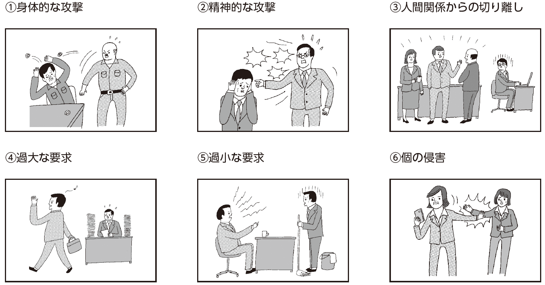
６-１.パワーハラスメントの６つの類型

Slide 9
６-２.パワハラの６類型 - 【典型例】
パワハラの行為類型 | 典型例
①身体的な攻撃 （暴行・傷害） | 叩く、殴る、蹴るなどの暴行を受ける。丸めたポスターで頭を叩く。
②精神的な攻撃 （脅迫・名誉毀損・屈辱・ひどい暴言） | 同僚の目の前で叱責される。他の職員を宛先に含めてメールで罵倒される。必要以上に長時間にわたり、繰り返し執拗に叱る。
③人間関係からの切り離し （隔離・仲間外し・無視） | １人だけ別室に席をうつされる。強制的に自宅待機を命じられる。送別会に出席させない。
④過大な要求 （業務上明らかに不要なことや遂行不可能なことの強制、仕事の妨害） | 新人で仕事のやり方もわからないのに、他の人の仕事まで押し付けられて、同僚は、皆先に帰ってしまった。
⑤過小な要求 （業務上の合理性なく、能力や経験とかけ離れた程度の低い仕事を命じることや仕事を与えないこと） | 運転手なのに営業所の草むしりだけを命じられる。事務職なのに倉庫業務だけを命じられる。
⑥個の侵害 （私的なことに過度に立ち入ること） | 交際相手について執拗に問われる。妻に対する悪口を言われる。

Slide 10
６-３.職場での「いじめ・嫌がらせ」の例 どれに当たるか分類してみましょう。
身体的な攻撃 … 1 精神的な攻撃 … 2 人間関係からの切り離し … 3
過大な要求 … 4 過小な要求 … 5 個の侵害 … 6
①挨拶をしても無視される【 】
②足で蹴られる【 】
③個人の宗教をみんなの前で言われ、悪口をいわれた【 】
④みんなの前で大声で叱責される【 】
⑤営業なのに買い物、倉庫整理など必要以上に強要される【 】
⑥休日出勤しても終わらない業務の強要【 】
⑦交際相手の有無を聞かれ、過度に結婚を推奨された【 】
⑧仕事でミスがあったので、上司から注意された【 】

Slide 11
７-１.パワーハラスメントが起こったら
もし、あなたが行為者になったら・・・
社内での処分
懲罰規定（就業規則）： 「けん責」 「減給」「降格」「出勤停止」
「諭旨解雇」「懲戒解雇」等
民事上の責任として損害賠償を請求される
民事上の責任：（行為者には）民法709条の不法行為責任
（会社には） 民法415条の債務不履行責任（安全配慮義務違反）
民法715条の使用者責任
刑事罰に課せられる
刑事罰：名誉毀損、屈辱罪、脅迫罪、暴行罪、傷害罪等
⇒そして、社会的信用、社会的地位を失う。自身の家庭が破壊する。

Slide 12
７-２.パワハラに関する裁判例
名古屋市営バス運転手自殺事件 市の責任を地裁が認める
2007年6月、名古屋市営バス運転手の当時37歳男性が自殺したのはパワーハラスメントが原因だとして、両親が損害賠償を求めていた裁判が2020年12月7日、名古屋地裁で下った。
この事件は、名古屋市営バスで運転手をしていた当時37歳の男性が、市内の高架下でガソリンを浴び、焼身自殺したもの。男性は当時の上司から約４カ月間、身に覚えのない乗客からの苦情や、「葬式の司会のようなアナウンスをやめるように」といった指導を受けていたという。
2007年6月、男性は自覚がないにもかかわらず、上司から乗客が車内で転倒する事故を起こしたとして警察へ出頭させられ、翌日自殺に至った。男性の両親は、自殺に至った理由が当時の上司のパワーハラスメントだと主張。名古屋市に当時の上司によるパワーハラスメントだと主張。名古屋市に対し、約8,700万円の損害賠償を求めていた。
7日の判決で、名古屋地裁の裁判長は「勤務による心理的な負荷で精神障害を発病し、自殺に至った」と、名古屋市の注意義務違反を認め、約6,300万円を市に支払うよう求めた。

Slide 13
８.パワーハラスメント ー事例を用いたロールプレイー
〇事例の背景と状況
１.上司… 渋谷一郎、42歳、男性。食品メーカーの工場の現場責任者の課長。性格的に几帳面でまじめ、しかし、自分が思うようにならないようなストレス状況に置かれると、感情的・攻撃的になるところが時々見られる上司。
２.部下… 品川明、24歳、男性。独身のひとり暮らし。食品メーカーの工場勤務。専門学校を卒業後入社。最近、ラインのチームリーダーになった。コンピュータが趣味で、深夜まで家で趣味のコンピュータに没頭。そのため、朝なかなか起床できず、8：20の始業時刻に遅刻することが多い。上司から遅刻についてたびたび注意を受けているが、なかなか改善されない。
３.状況と場面… 工場の現場、9：10に慌てて現場に出勤してくる。そこを課長に呼び止められる。

Slide 14
〇パワーハラスメントの場面
上司1… おい、品川！今、何時だと思っているんだ！おい！分かっているのか？
(感情的に、強い口調で呼び止める)
部下1… ああ、はい～。(気弱に小声で)
上司2… はい？はい、じゃないだろう！何度、言ったら分かるんだ！この、バカ！
部下2… はい・・・。あ～。すみません～。
上司3… すみません、なんかで済むと思っているのか！これまで、何度も注意しているだろ！
お前は、4月からリーダーなんだぞ！(部下が、ただ下を向いているため・・・)
聞こえているのか！お前は、聞いているのか！この、ばかやろう！
お前のようないい加減なヤツは、即刻、クビにしてやるぞ！分かったか！
部下3… これから、気をつけます・・・(小さな声で、びくびくしながら・・・)
上司4… もう、ダメだ！お前のようなヤツはいらん！目ざわりなだけだ。迷惑だ！
何度注意しても改善されないのは、バカな証拠だ！リーダー失格だ！
ここから消えろ！(手に持っていたボールペンを部下に投げつける)とっとと辞めちまえ！
部下4… (突然、キレる)うるせ～な！ねち、ねち、ねち！
上司5… お前のようなヤツは即刻クビだ！(興奮して、捨てぜりふを残して立ち去る)

Slide 15
〇次の３つの点について、考えてみましょう
①上司（渋谷）の言動に何か問題はありませんか？あるとしたら何がどうダメなのでしょうか。
②部下（品川）が遅刻をするのは確かに良くないですが、客観的にみれば上司の言動は「パワーハラスメント」にあたると思われます。結局、上司が、一番いけなかったのはどこでしょうか？
③上司の言動に問題があるとしたら、どうすればよかったでしょうか？
→上司のセリフと行動を書き換えてみましょう。

Slide 16
９.コーチングを活用した指導法
質問をすることで、相手に考えてもらい、
気づかせる指導法
拡大質問
・どうすれば ～ か？
・どのような ～ か？

Slide 17
１０-１.パワハラセルフチェック
No | 質問 | チェック
1 | 部下や年下の人から意見を言われたり、口答えをされたりするとイラっとする。 | □
2 | 自分が間違っていたとしても、部下や後輩に対して謝ることはない。 | □
3 | 自分は短気で怒りっぽいと思う。 | □
4 | 期待した結果が得られないと、感情的になりやすい。 | □
5 | 厳しく指導をしないと、人は育たないと思う。自分も先輩の厳しい指導があって今があると思っている。 | □
6 | なんとなく気に入らない人や、目障りと感じる人がいる。 | □
7 | 仕事のできない人には、仕事を与えないほうがよいと思う。 | □
8 | 業績を上げるためには、終業時刻間近であっても残業を要するのは当然だと思う。 | □
9 | 仕事上の目標を達成できない人は、職場にとってお荷物だと思う。 | □
10 | 学校やスポーツで体罰をする指導者の気持ちは理解できる。 | □

Slide 18
１０-２.パワハラセルフチェック <解説>
パワーハラスメント度
３項目以上該当したら要注意。日頃の言動に注意するとともに、一度、パワーハラスメントの具体例に関する研修やアンガーマネジメント研修、パワーハラスメントにならない指導法に関する研修等を受けることをお勧めします。
ハラスメントを予防するためには、単に行動だけ気をつけるのではなく、怒りの感情をコントロールし、相手に対して心を開いて話を聴く、相手の立場になって考えてみるなど、心の内側から気をつけることも大切です。状況や相手によっては、良かれと思ってした指導がハラスメントと誤解されてしまう場合もありますので、ときどき振り返ってみてください。

Slide 19
１１-１.アンガーマネジメント
アンガーマネジメントとは、「怒りをコントロールするスキル」のことです。英語で言うと、「アンガー」は怒り。「マネジメント」は管理するという意味になります。
アンガーマネジメントのスキルは、1970年代のアメリカで発祥し、怒りの感情と上手に付き合っていくメソッドとして注目されました。このメソッドが大切にしている点は、怒らないようにするのではなく、「怒るべき部分に怒り」、「怒る必要のない部分には怒らない」と区別をすることです。
怒りに対する適切な態度を取ることを目標とし、近年の日本でも、この考え方が注目され、企業研修などにアンガーマネジメントを取り入れる企業が増加しています。

Slide 20
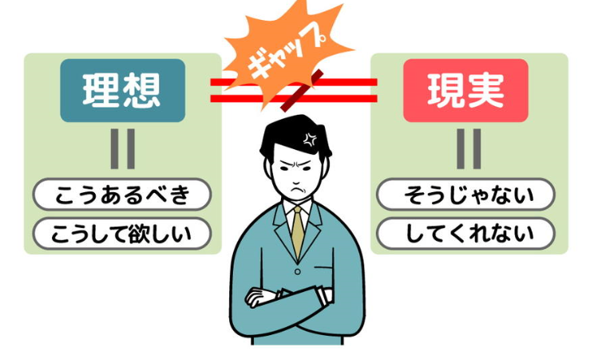
１１-２.心理学における「怒り」のメカニズムとは？

Slide 21
１１-３.アンガーマネジメントの効果
アンガーマネジメントを身に付けることで、家庭や職場など人と人の感情が触れ合う場所で、効果が発揮されることが期待されています。たとえば、小さな子どもの育児に奮闘する親は、子どもが言うことを聞かないと、すぐに叱りつけてしまいがちです。
しかし、自分の怒りをコントロールする術を持っていれば、怒りを感じたときに即座に怒りを表すことが効果的ではないということが理解できるようになります。
また、職場は仕事の納期や他者とのコミュニケーションなどが必要とされ、家庭以上にアンガーマネジメントのスキルが必要となることもあります。

Slide 22
１１-４.今日からできる アンガーマネジメントの３つのテクニック
イライラしたら６秒まつ
怒りは衝動的に出現しがちですが、この衝動性をコントロールすることで、ストレスを避けることが可能となります。怒りが生じたとき、そのピークは６秒だと言われています。そのため、６秒を過ぎると、怒りの衝動性は収まってきます。
「～するべき」の境界線を広げる
私たちの多くは、「～するべき」という自分の中の価値観を持っており、他人がその考えと異なっていると、怒りを覚えるものなのです。そのため、自分が考える「～するべき」と他人が考える「～するべき」の間にはギャップが存在することを理解することが重要です。そして、相手の価値観に対して、自分と違う考え方もあることを発見し、何もかも100％を求めないという考え方を持つことが大切です。
自分でできることに注力する
自分の行動面に気を配ることに注力することが重要です。つまり、自分で行動できることにのみ目を向け、自分の力で行動のコントロールができない事柄には、エネルギーを使わないようにするのです。自分の力でコントロールできない事柄に怒りを感じても、無駄なエネルギーとなります。

Slide 23
１２.パワハラが与える影響（１）
被害者への影響
・日々のストレス、自信喪失、自分を抑える
→うつ病、対人恐怖症等精神疾患および身体疾患になる（自殺の可能性もあり）
・能力発揮できない、萎縮して意見が言えない、モチベーション低下
→会社に行けなくなる
周囲への影響
・いつ自分に被害が及ぶか不安、被害者に対してフォロー出来ない自身への責め
→職場のモチベーション低下
・事態に対応しない会社への不信感、将来不安
→離職、人材流出
・ミスを隠す、うそをつく
→コンプライアンス低下、重大事故発生

Slide 24
１２.パワハラが与える影響（２）
加害者への影響
・加害者と処分を受けた後にストレスから体調を崩す
事業主への影響
・債務不履行による損害賠償
・使用者等の責任などの法的責任を負う
・企業名を公表され社会からの信頼性がダウン
・生産性低下
・離職者増加（優秀な人材の流出）
ハラスメントはどこでも起こりうる問題です！
なぜならば加害者側に悪意がないことが多いからです。
企業の規模は関係ありません！被害者を出す前に防止対策を行う必要があります。

Slide 25
１３.パワハラが起きやすい職場
職場のコミュニケーション不足
多様な従業員（正規・非正規）がいる職場
様々な年代の従業員がいる職場
多様なバックグラウンドを持つ従業員が多い職場
閉鎖的な職場
ハラスメント意識の欠如

Slide 26
１４.職場のパワハラを予防するために
パワーハラスメントについての十分な理解
お互いの尊重、理解
自らの行為がパワーハラスメントとなっていないか注意
隠れたパワーハラスメントがないか、周囲のメンバーの変化に注意

Slide 27
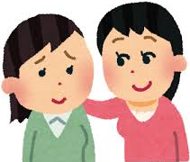
ご清聴ありがとうございました。
今日の研修をご参考に、ハラスメントのない、スタッフ全員が安心して働ける職場づくりへの取組みをお願いします。

